Slide 1

CHỦ ĐỀ 7

Slide 2

A. KHÁM PHÁ - KẾT NỐI KINH NGHIỆM

Slide 3
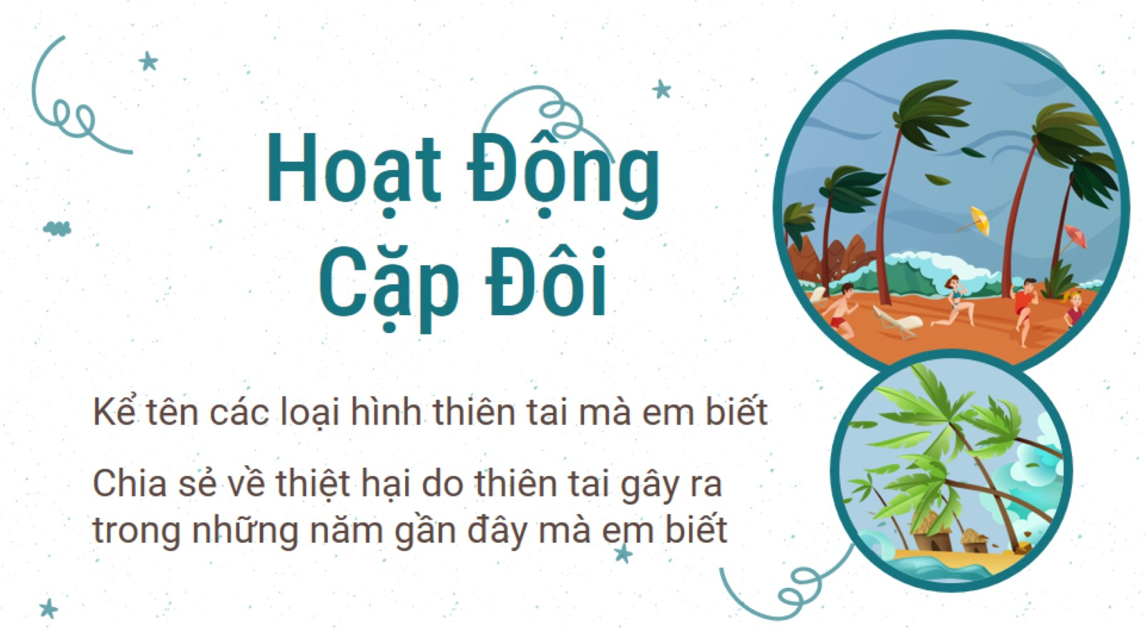
Hoạt Động Cặp Đôi

Slide 4
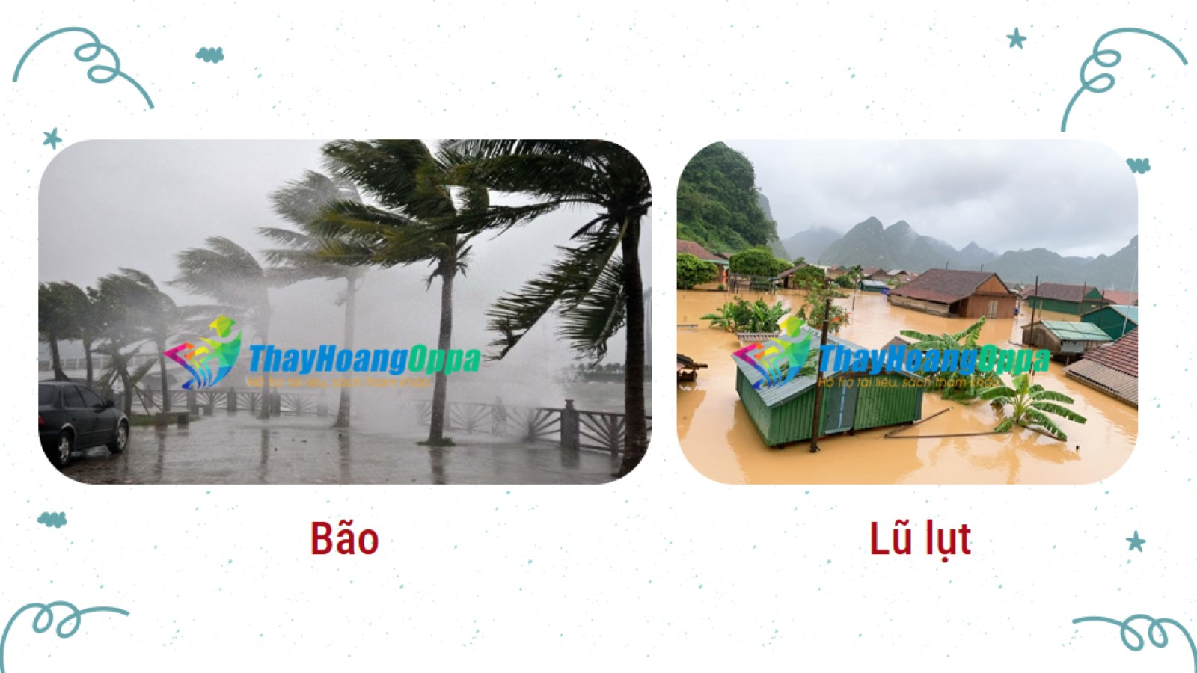
Bão

Slide 5
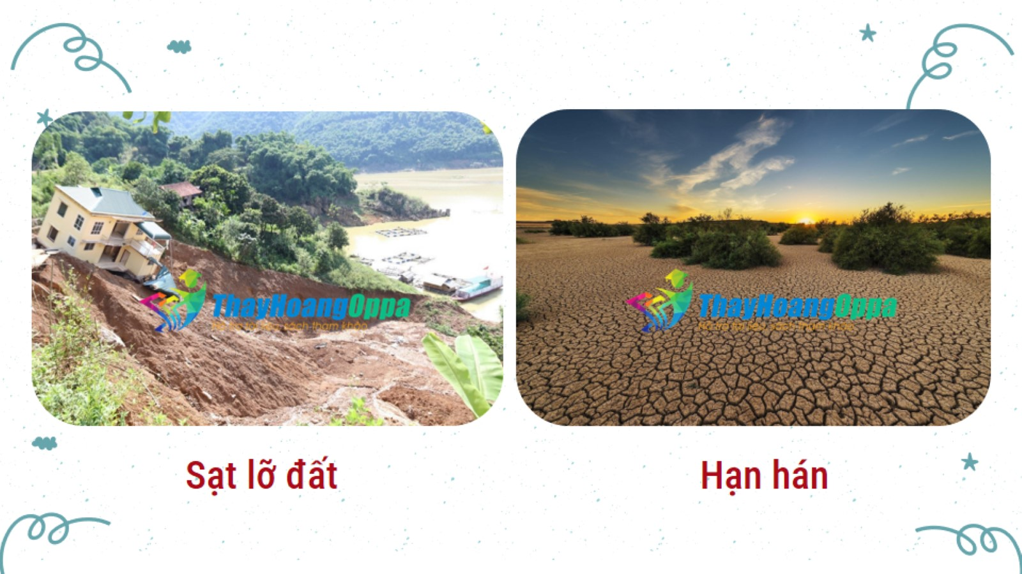
Sạt lỡ đất

Slide 6
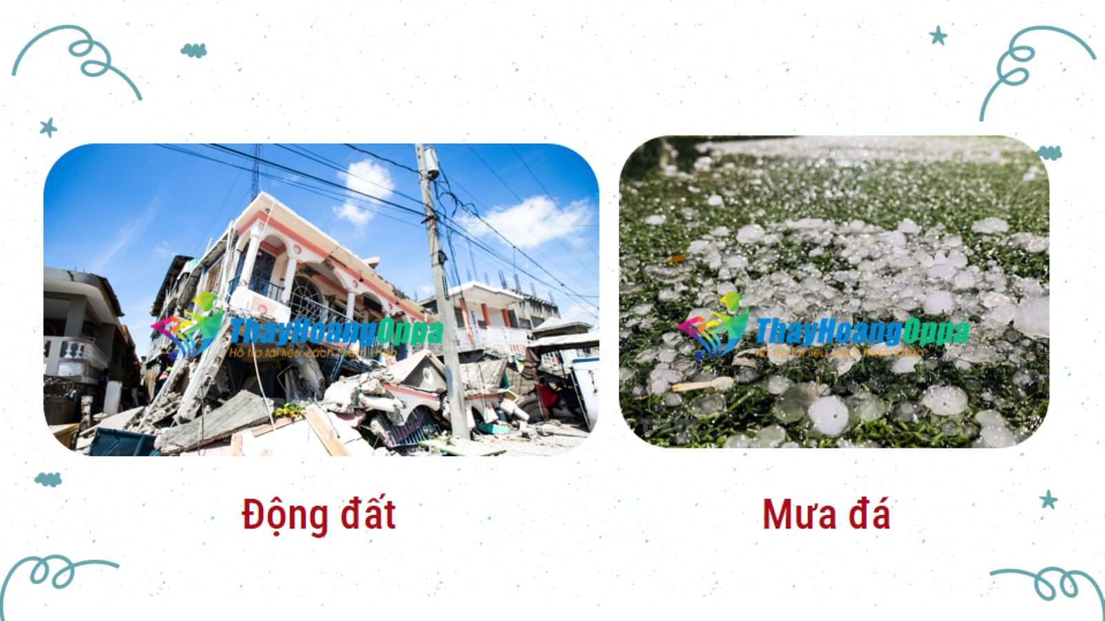
Động đất

Slide 7

B. HÌNH THÀNH KIẾN THỨC

Slide 8
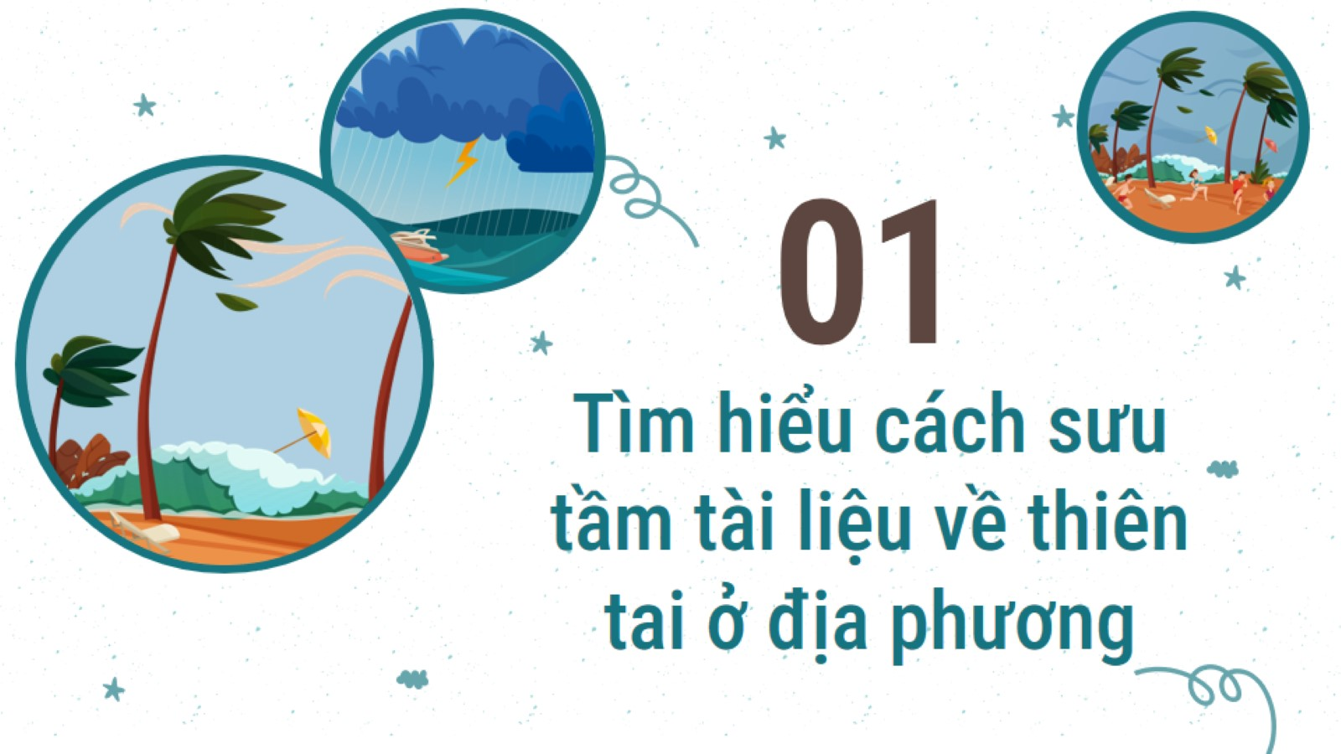
Tìm hiểu cách sưu tầm tài liệu về thiên tai ở địa phương

Slide 9
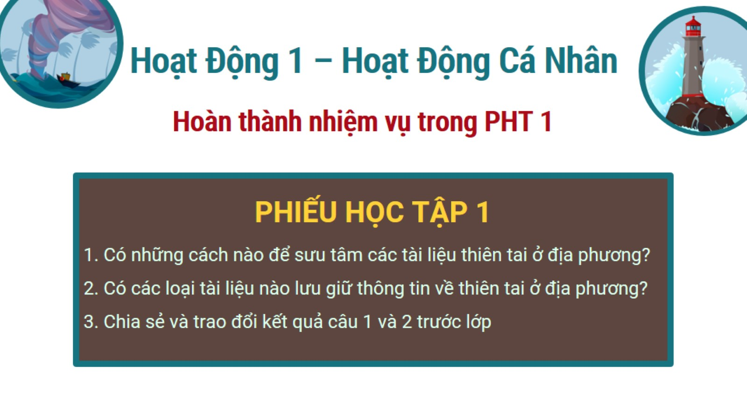
Hoạt Động 1 – Hoạt Động Cá Nhân

Slide 10
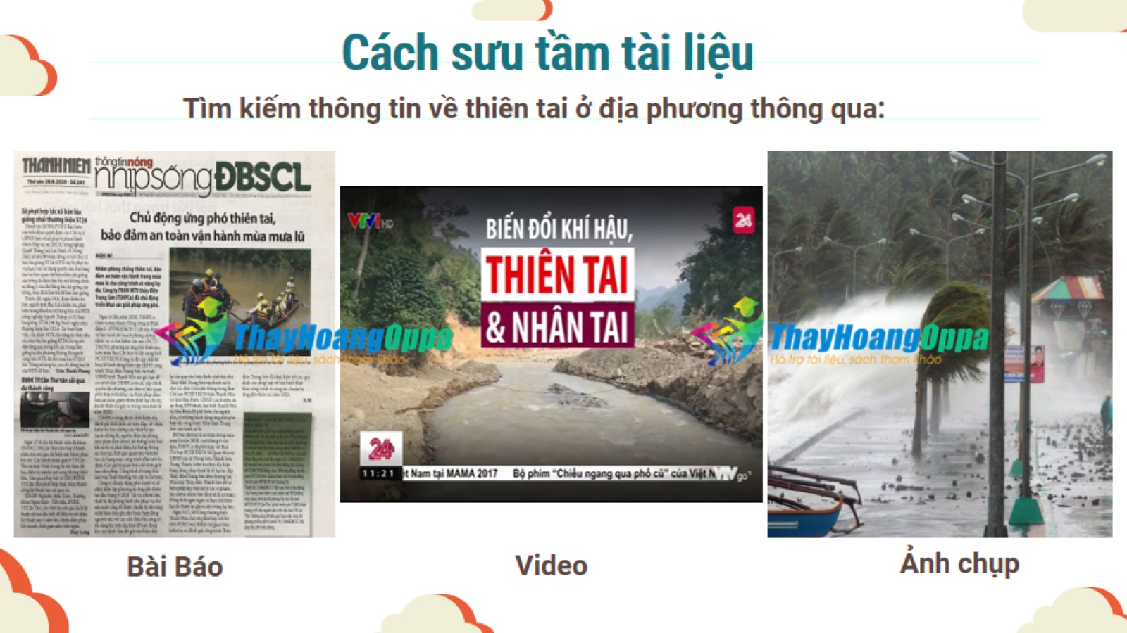
Cách sưu tầm tài liệu

Slide 11
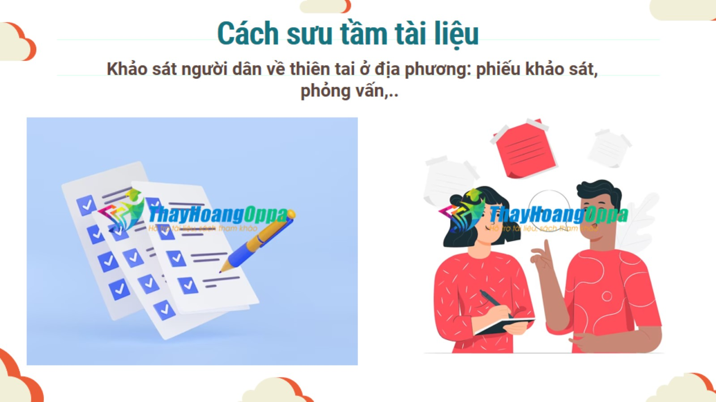
Cách sưu tầm tài liệu

Slide 12
Cách sưu tầm tài liệu

Slide 13
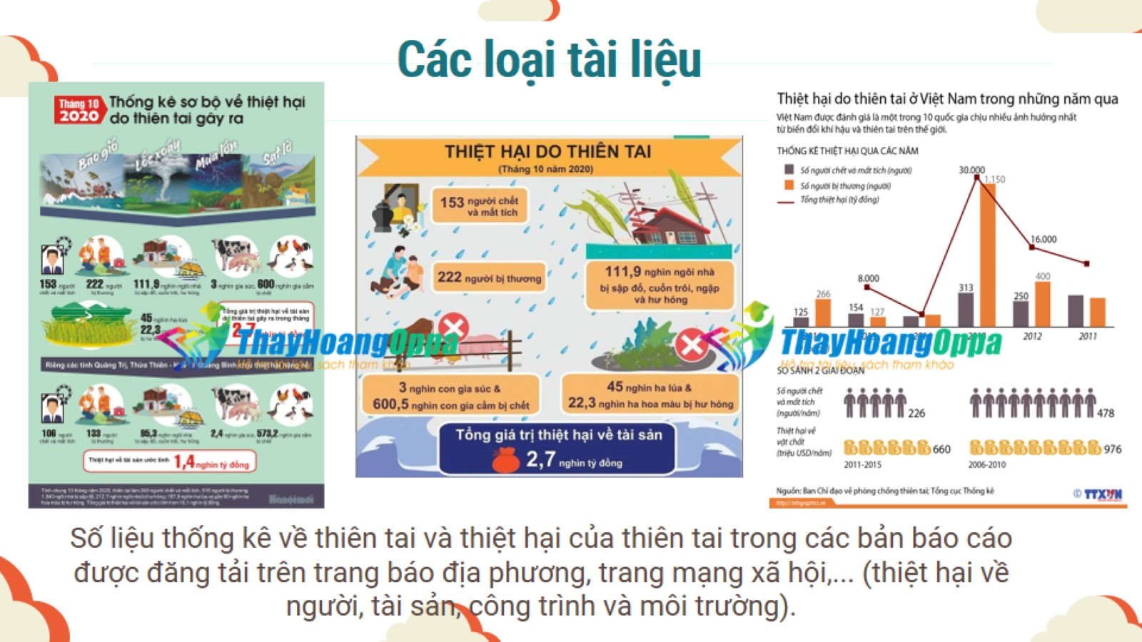
Các loại tài liệu

Slide 14
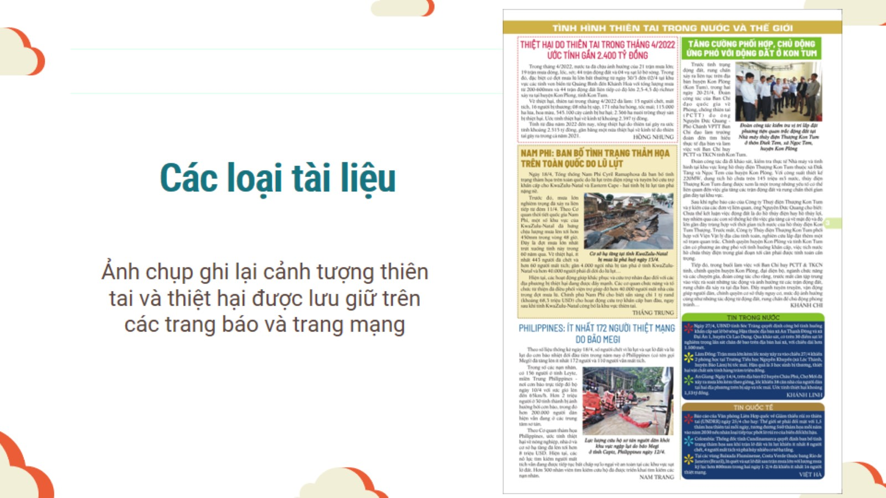
Các loại tài liệu

Slide 15
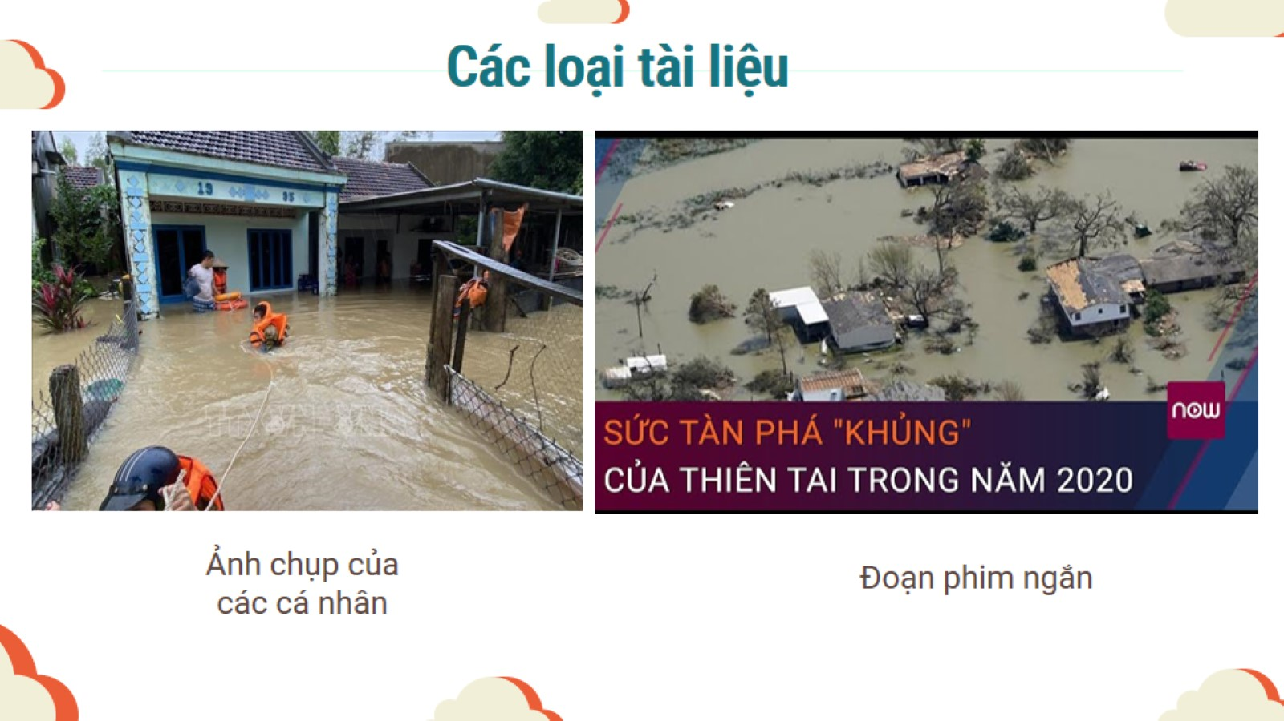
Các loại tài liệu

Slide 16
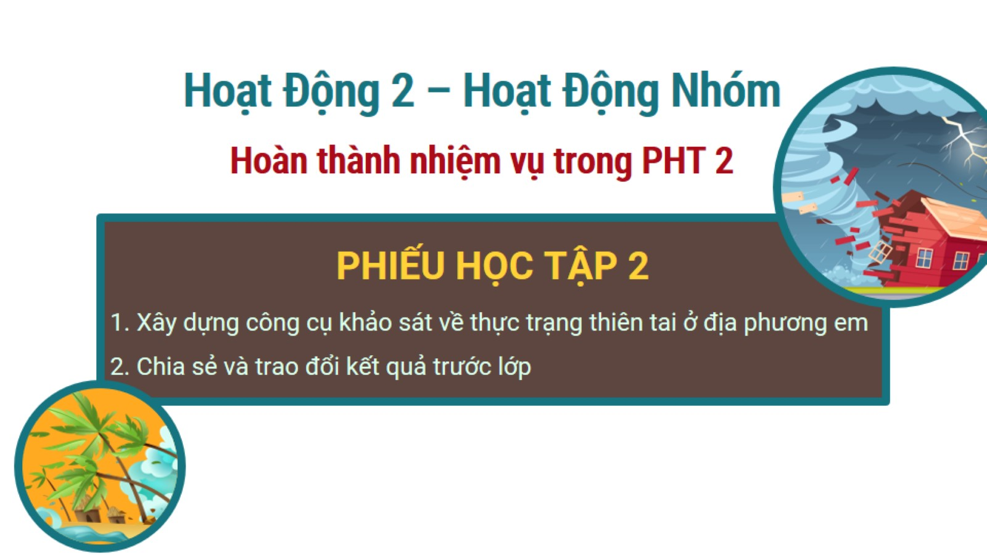
Hoạt Động 2 – Hoạt Động Nhóm

Slide 17

Sưu tầm tài liệu về thiên tai ở địa phương

Slide 18
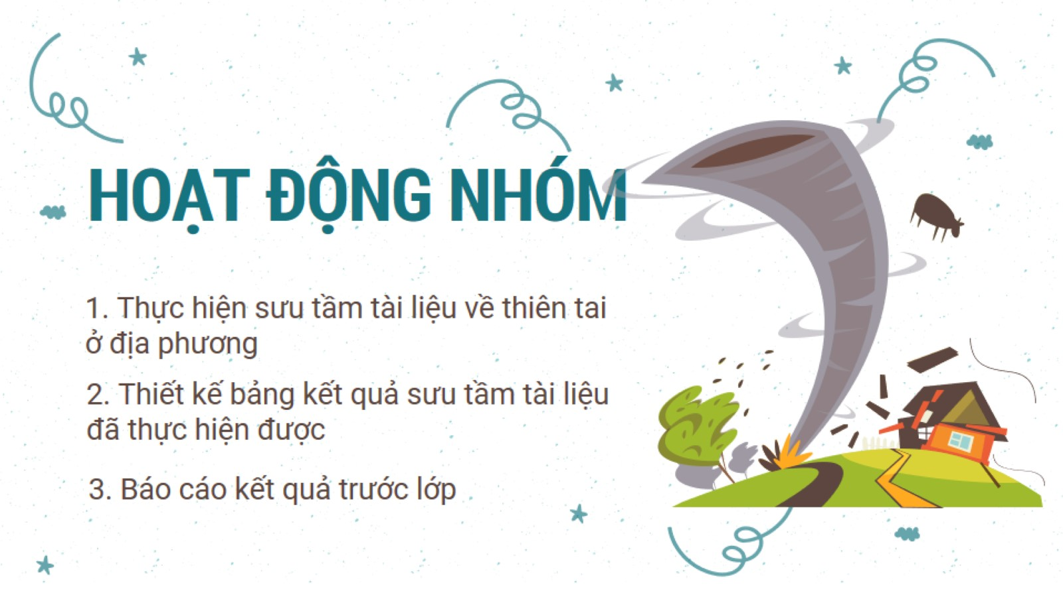
HOẠT ĐỘNG NHÓM

Slide 19
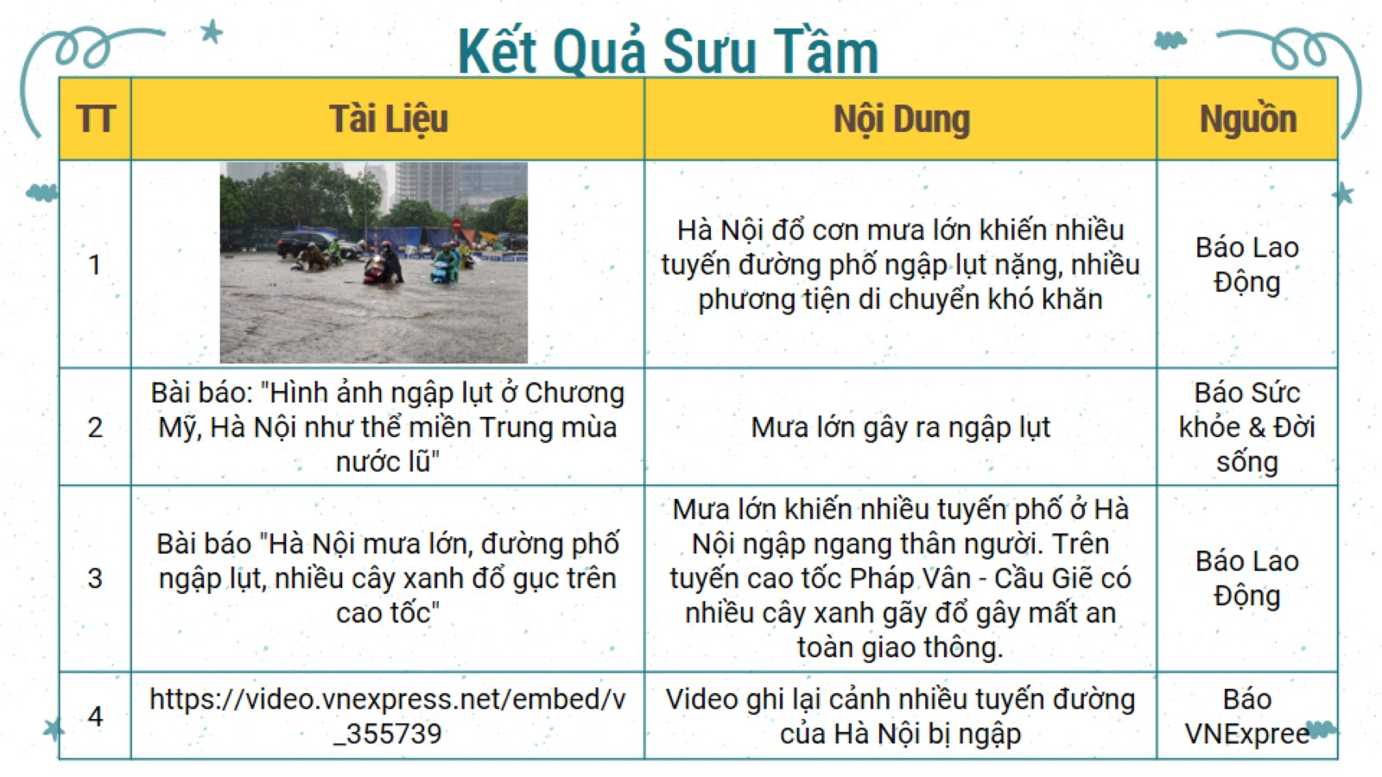
Kết Quả Sưu Tầm

Slide 20

Tình hình thiên tai và thiệt hại do thiên tai gây ra ở địa phương

Slide 21
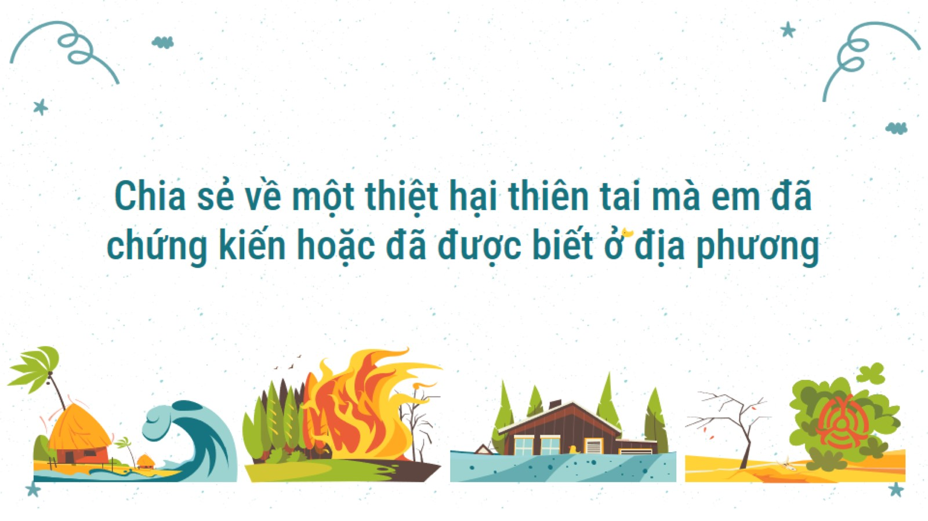
Chia sẻ về một thiệt hại thiên tai mà em đã chứng kiến hoặc đã được biết ở địa phương

Slide 22

Hoạt Động Nhóm

Slide 23
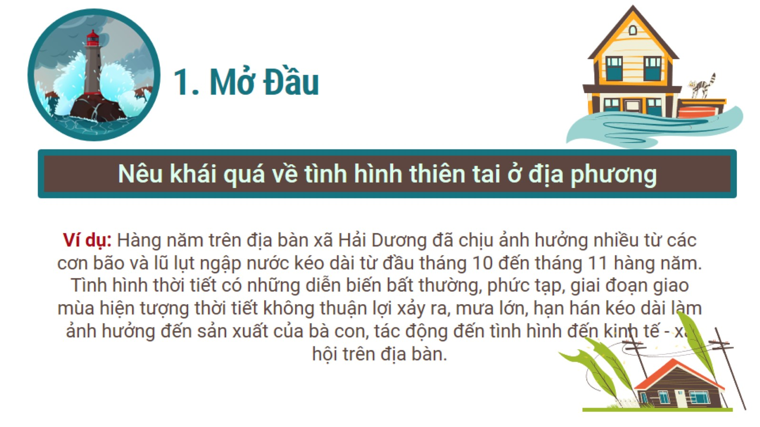
1. Mở Đầu

Slide 24
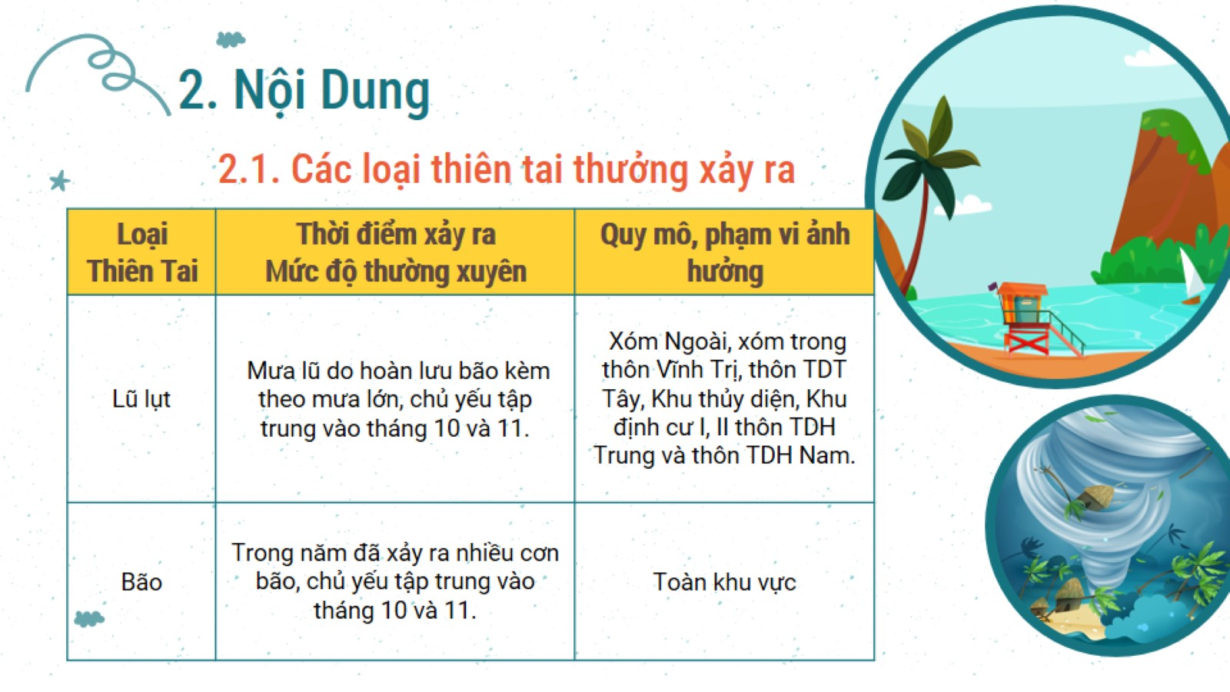
2. Nội Dung

Slide 25
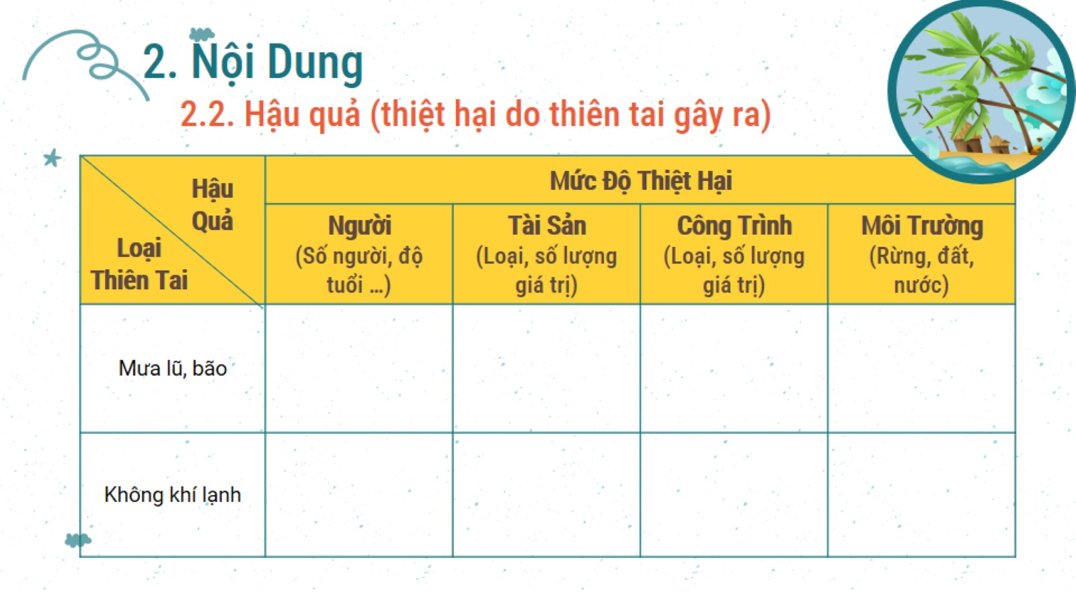
2. Nội Dung

Slide 26
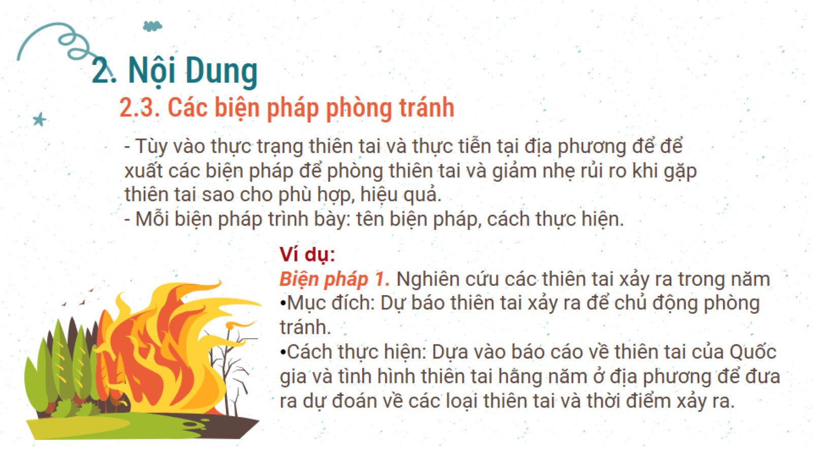
2. Nội Dung

Slide 27
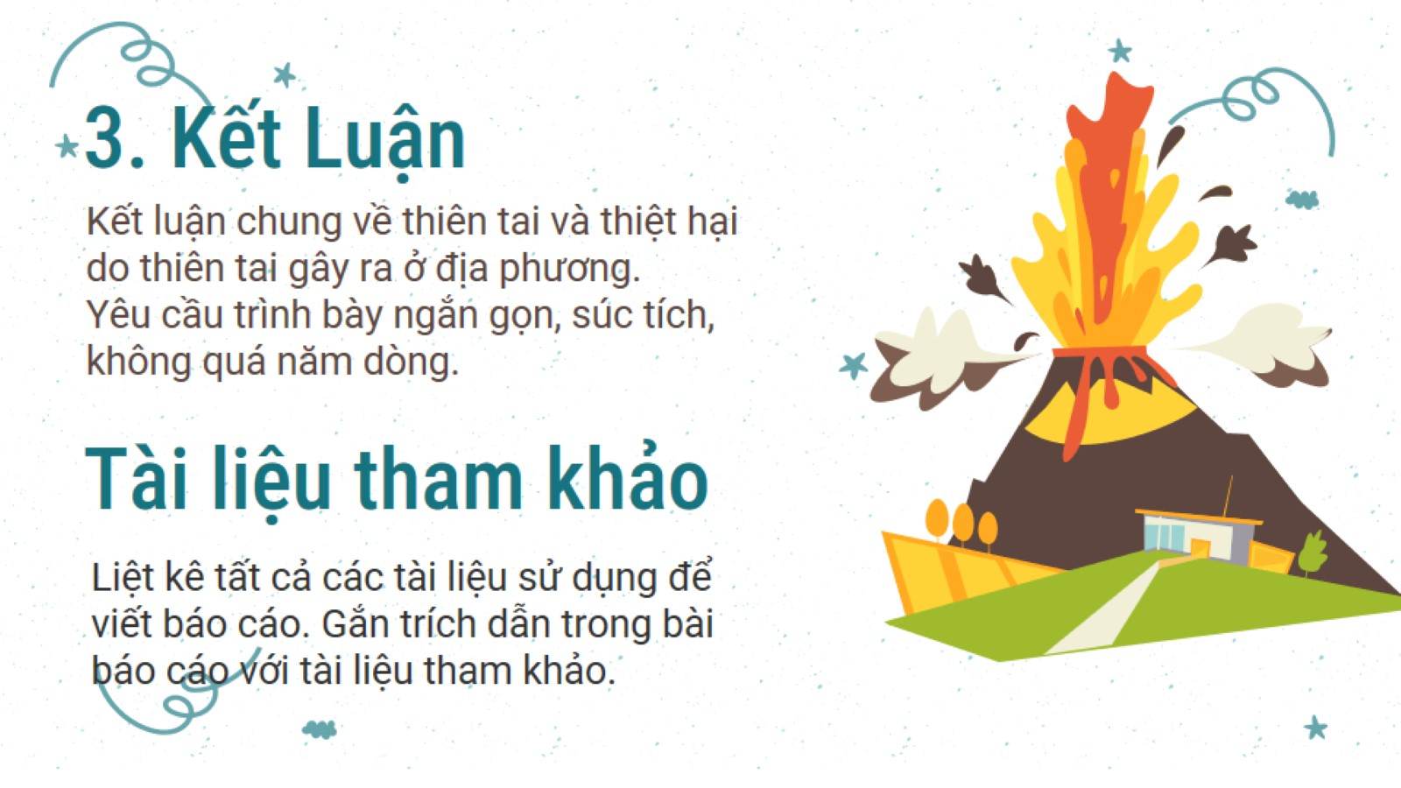
3. Kết Luận

Slide 28
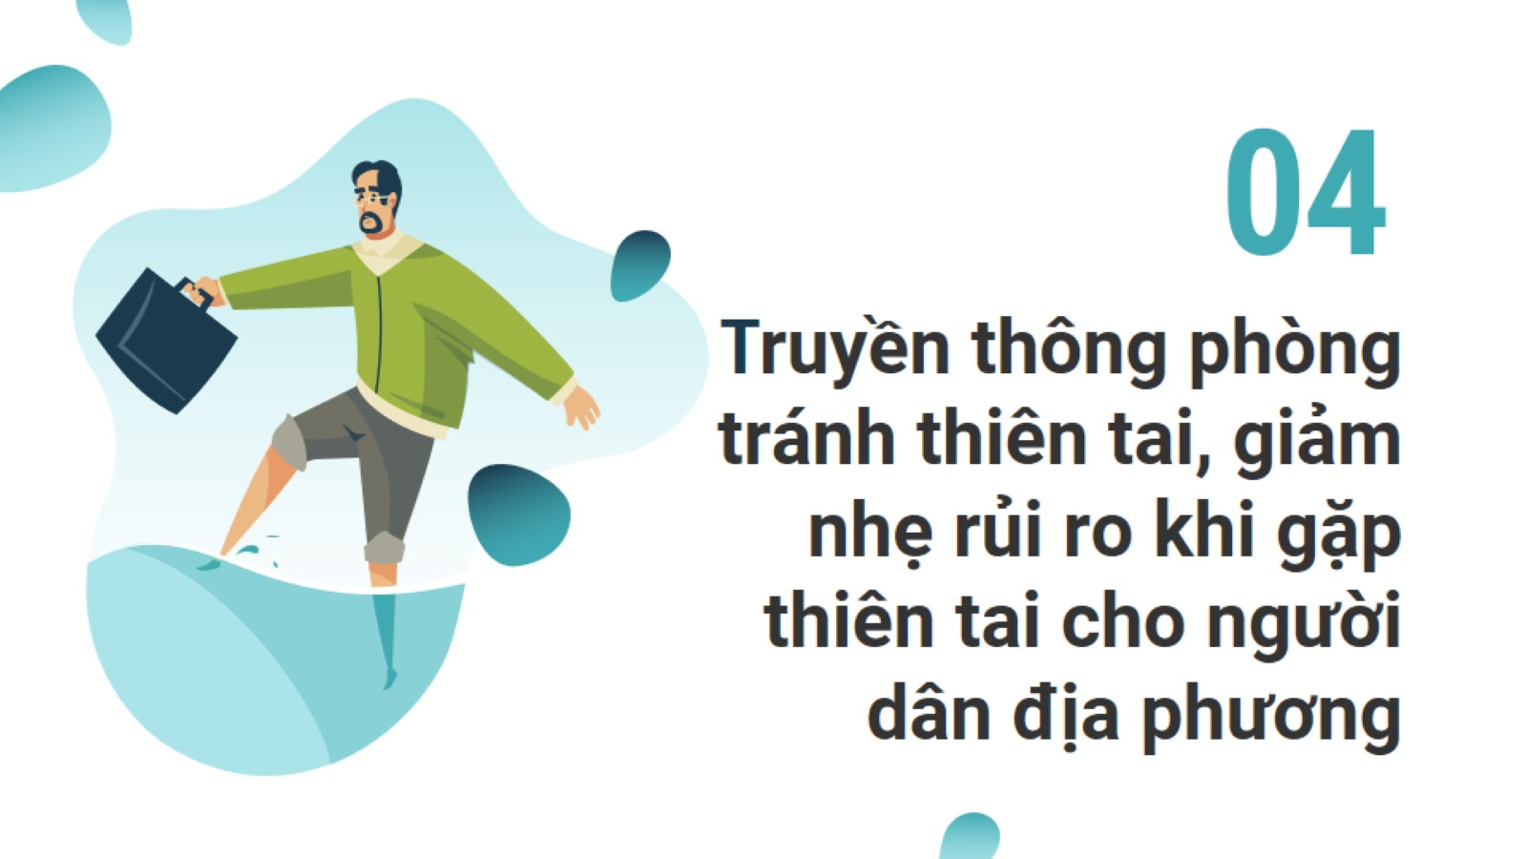
Truyền thông phòng tránh thiên tai, giảm nhẹ rủi ro khi gặp thiên tai cho người dân địa phương

Slide 29
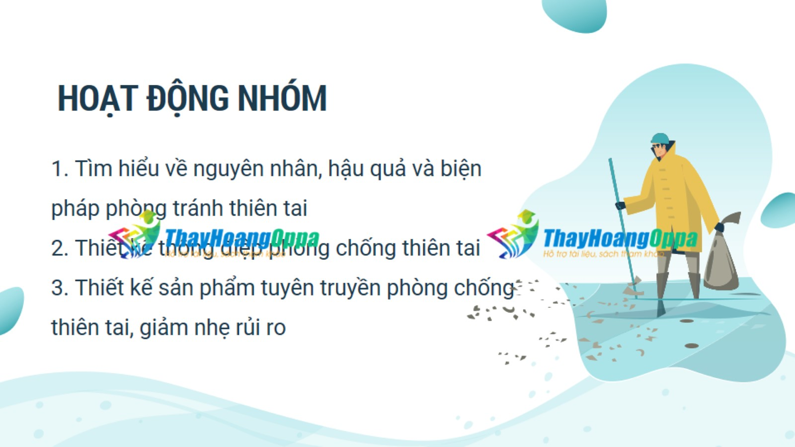
HOẠT ĐỘNG NHÓM

Slide 30
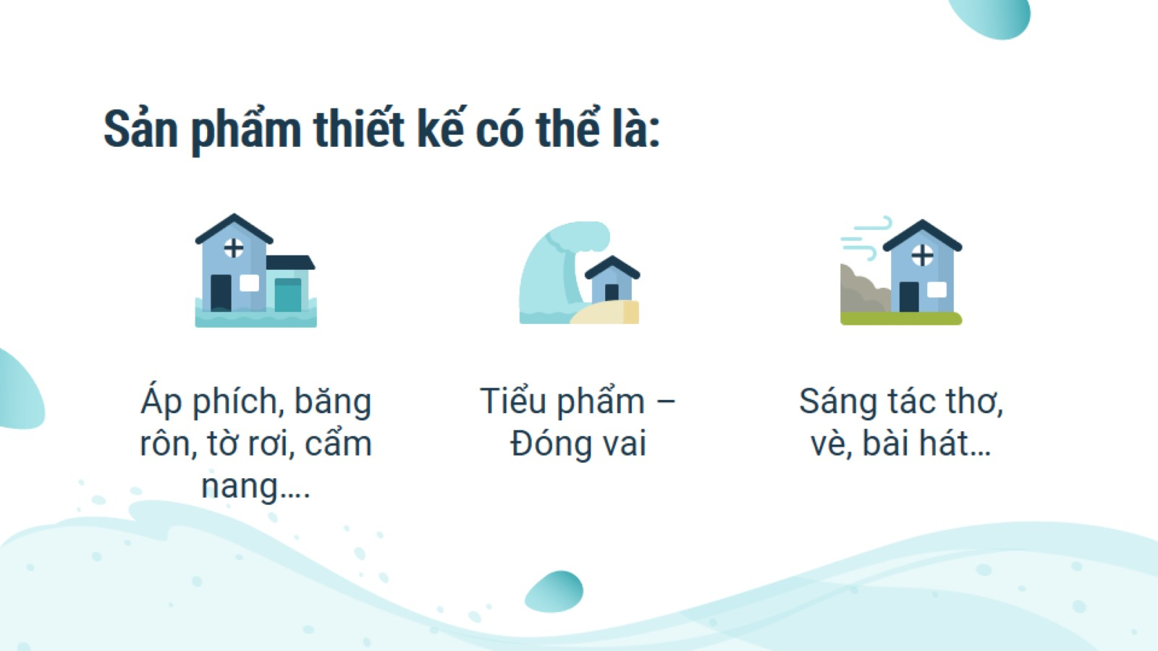
Sản phẩm thiết kế có thể là:

Slide 31
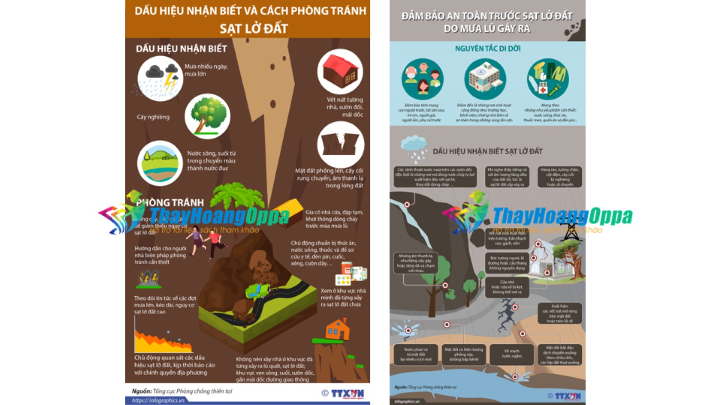

Slide 32
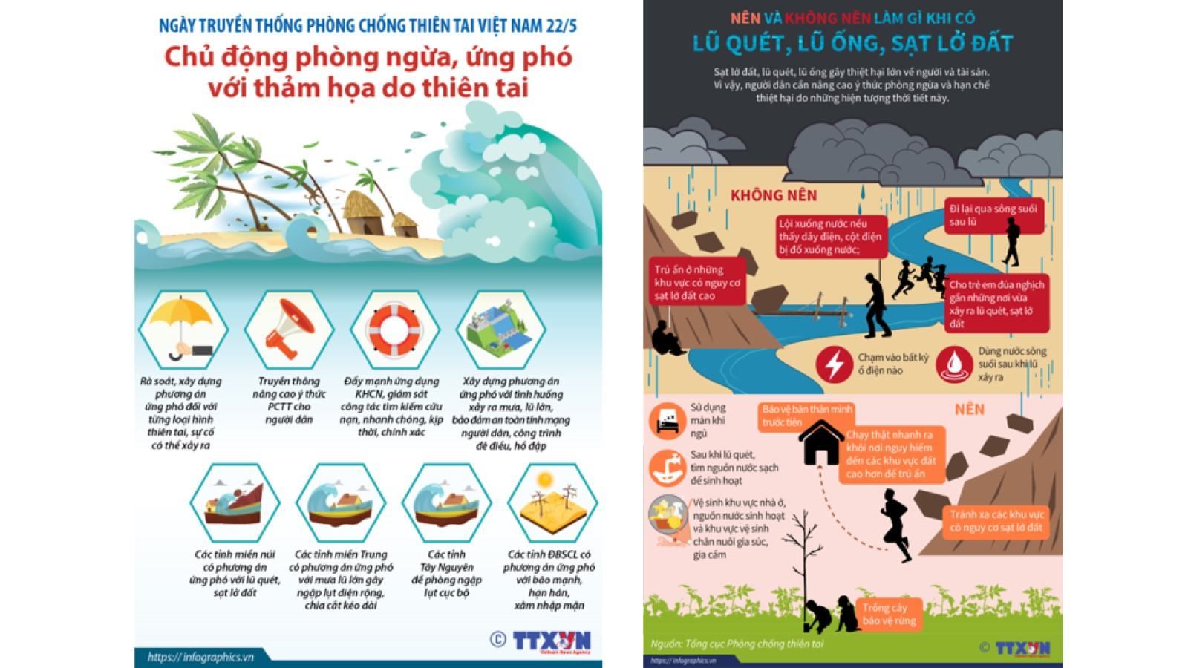

Slide 33
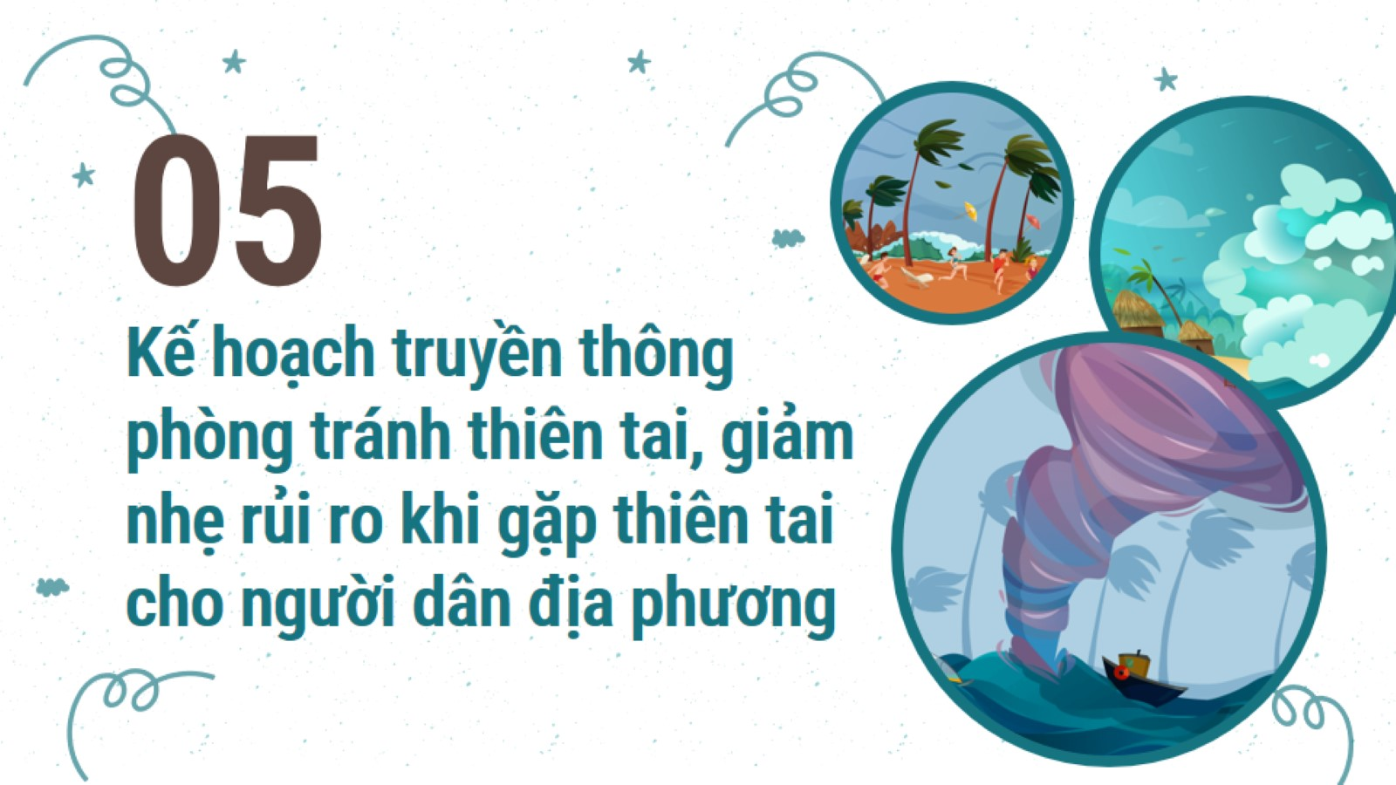
Kế hoạch truyền thông phòng tránh thiên tai, giảm nhẹ rủi ro khi gặp thiên tai cho người dân địa phương

Slide 34
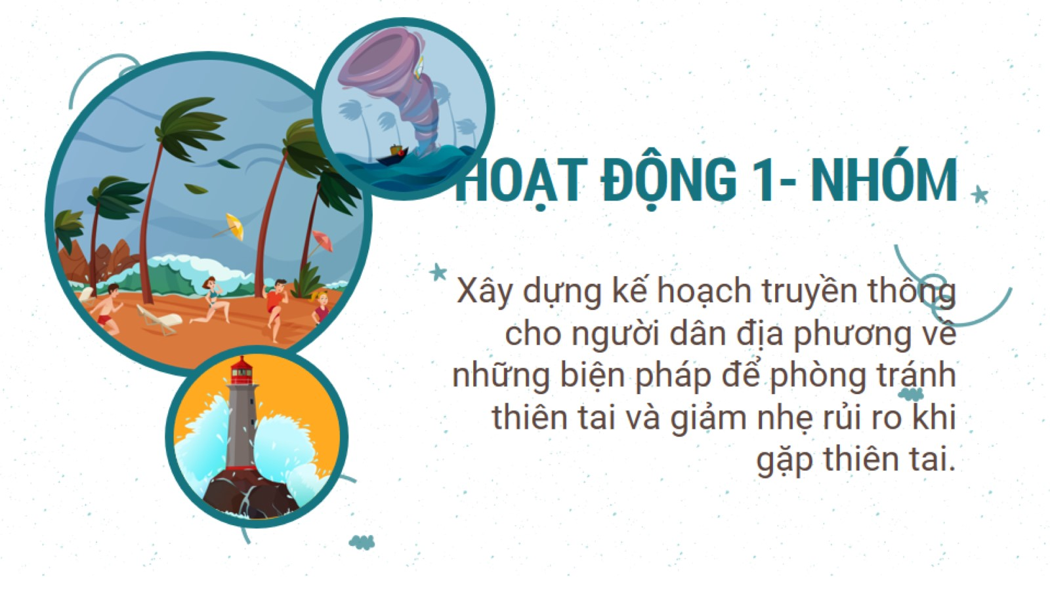
HOẠT ĐỘNG 1- NHÓM

Slide 35
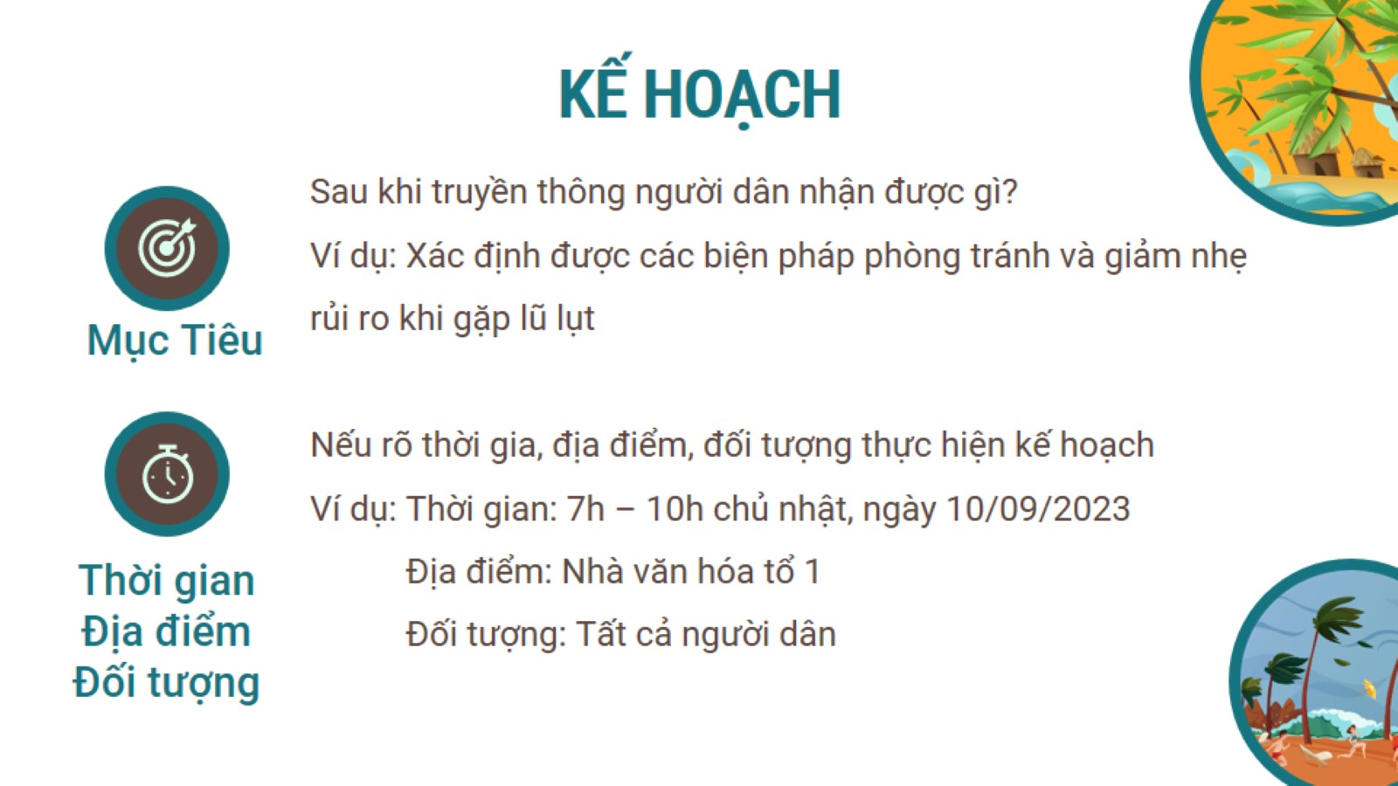
KẾ HOẠCH

Slide 36
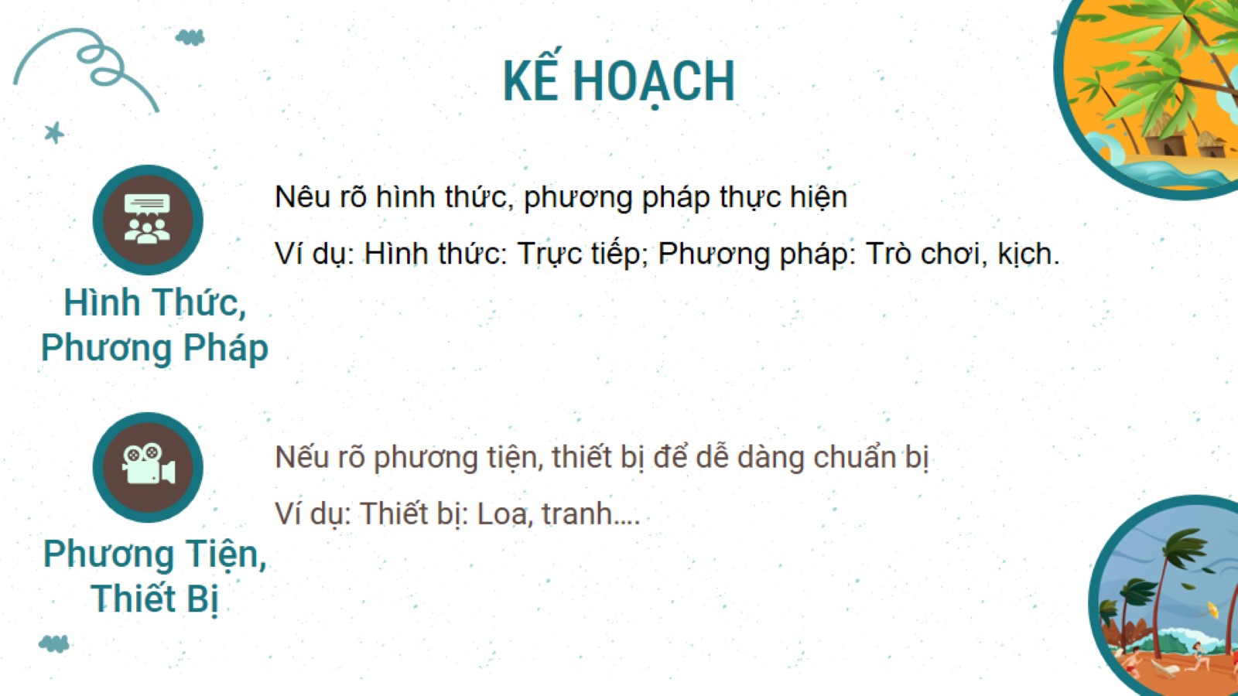
KẾ HOẠCH

Slide 37

Các Hoạt Động Cụ Thể

Slide 38
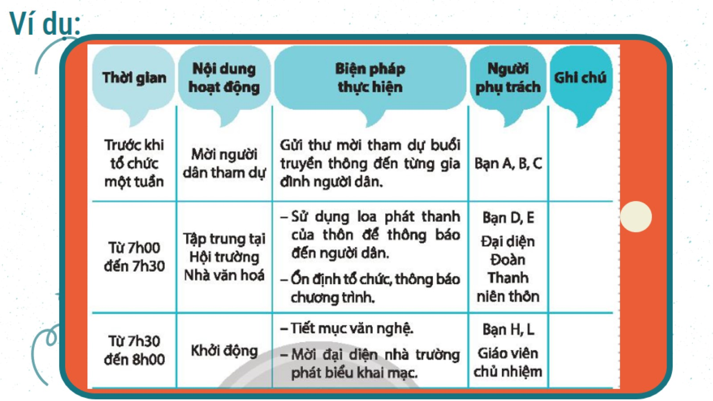
Ví dụ:

Slide 39
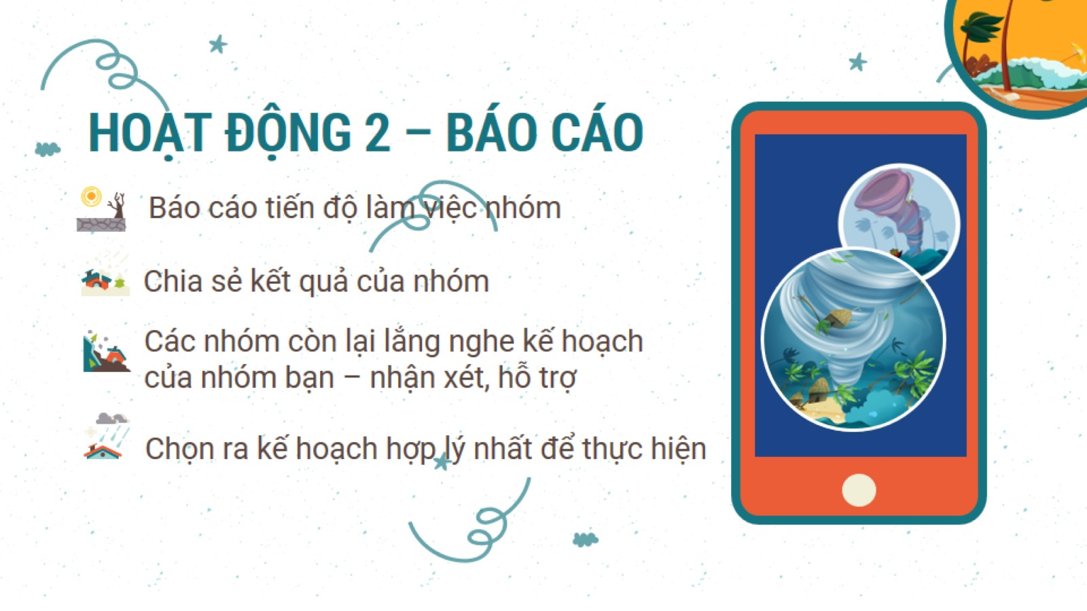
HOẠT ĐỘNG 2 – BÁO CÁO

Slide 40
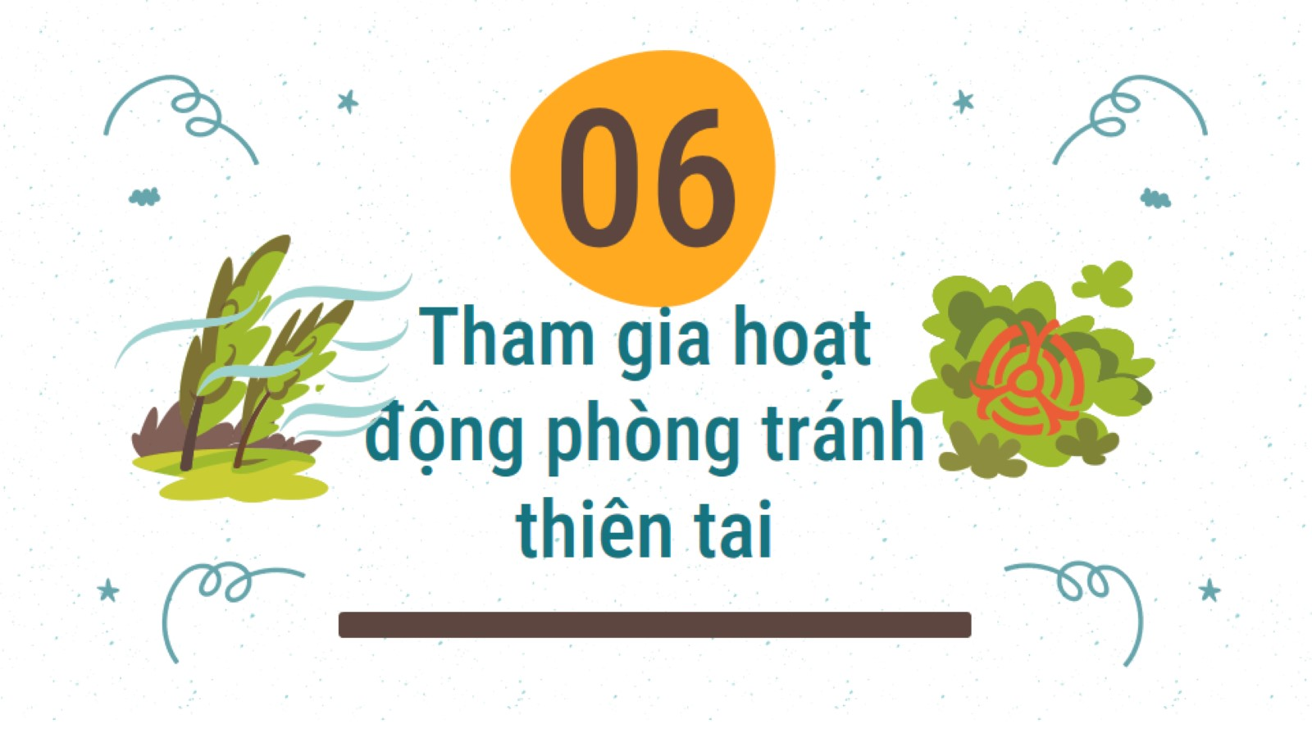
Tham gia hoạt động phòng tránh thiên tai

Slide 41
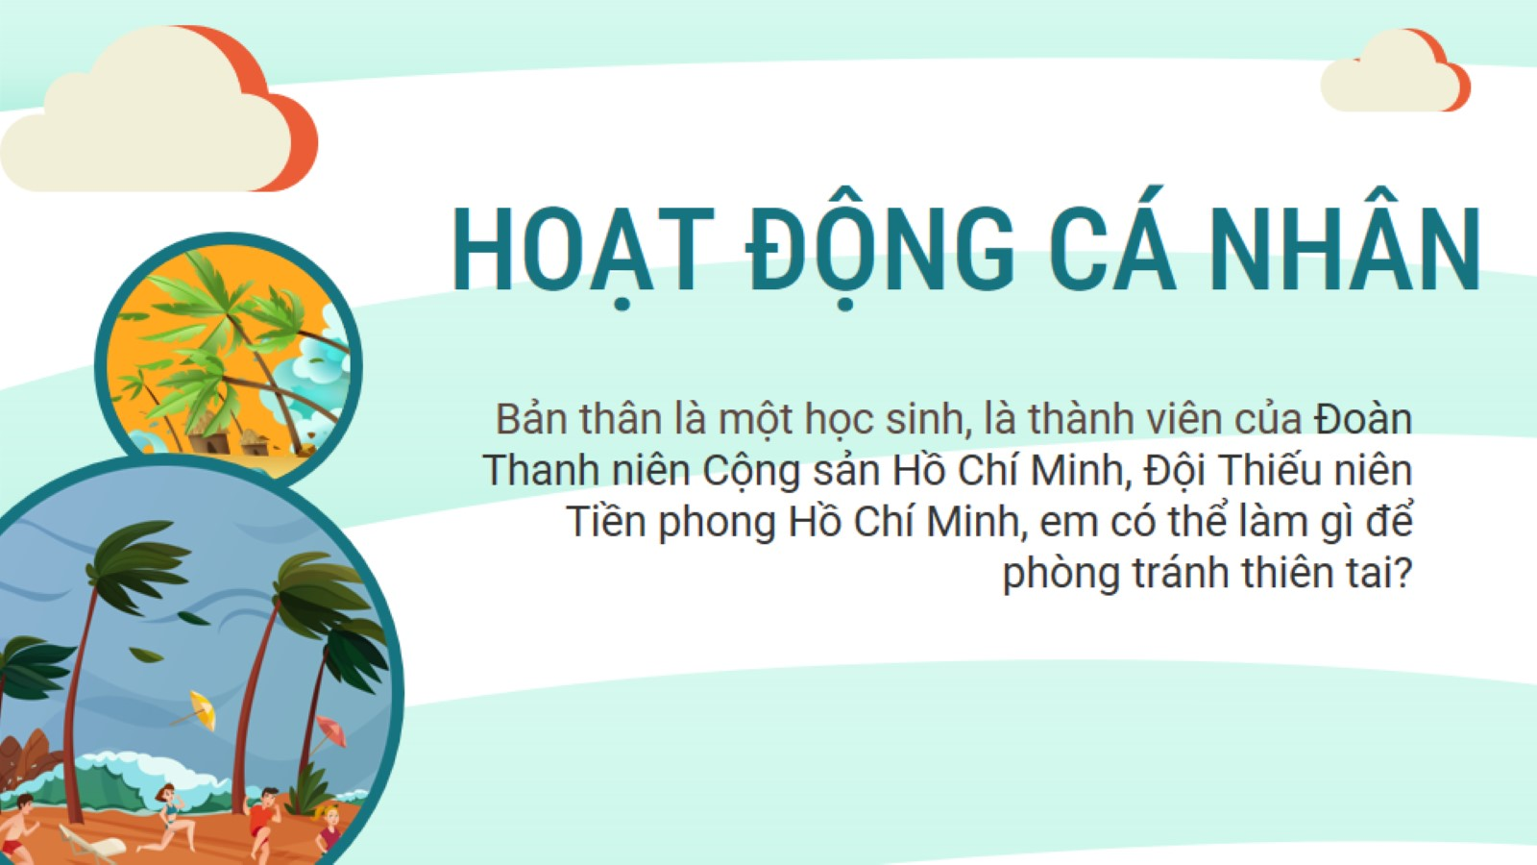
HOẠT ĐỘNG CÁ NHÂN

Slide 42

Trồng cây ở đường làng, lối xóm, các khu đồi trọc

Slide 43

Nhặt rác, khơi thông cống rãnh, kênh mương

Slide 44

Giúp người dân chằng néo nhà cửa, công trình công cộng,...

Slide 45


Slide 46
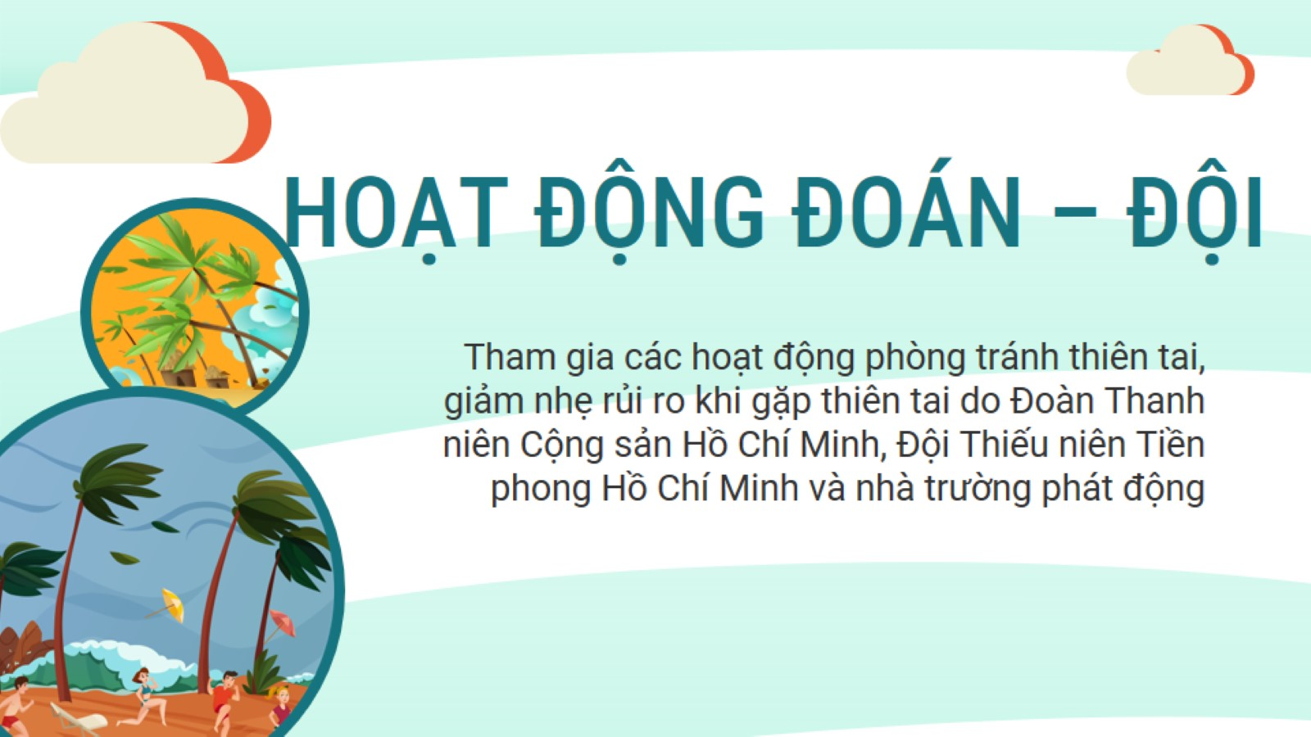
HOẠT ĐỘNG ĐOÁN – ĐỘI

Slide 47

Chia sẻ kết quả những việc làm em đã tham gia.

Slide 48

TỰ ĐÁNH GIÁ

Slide 49
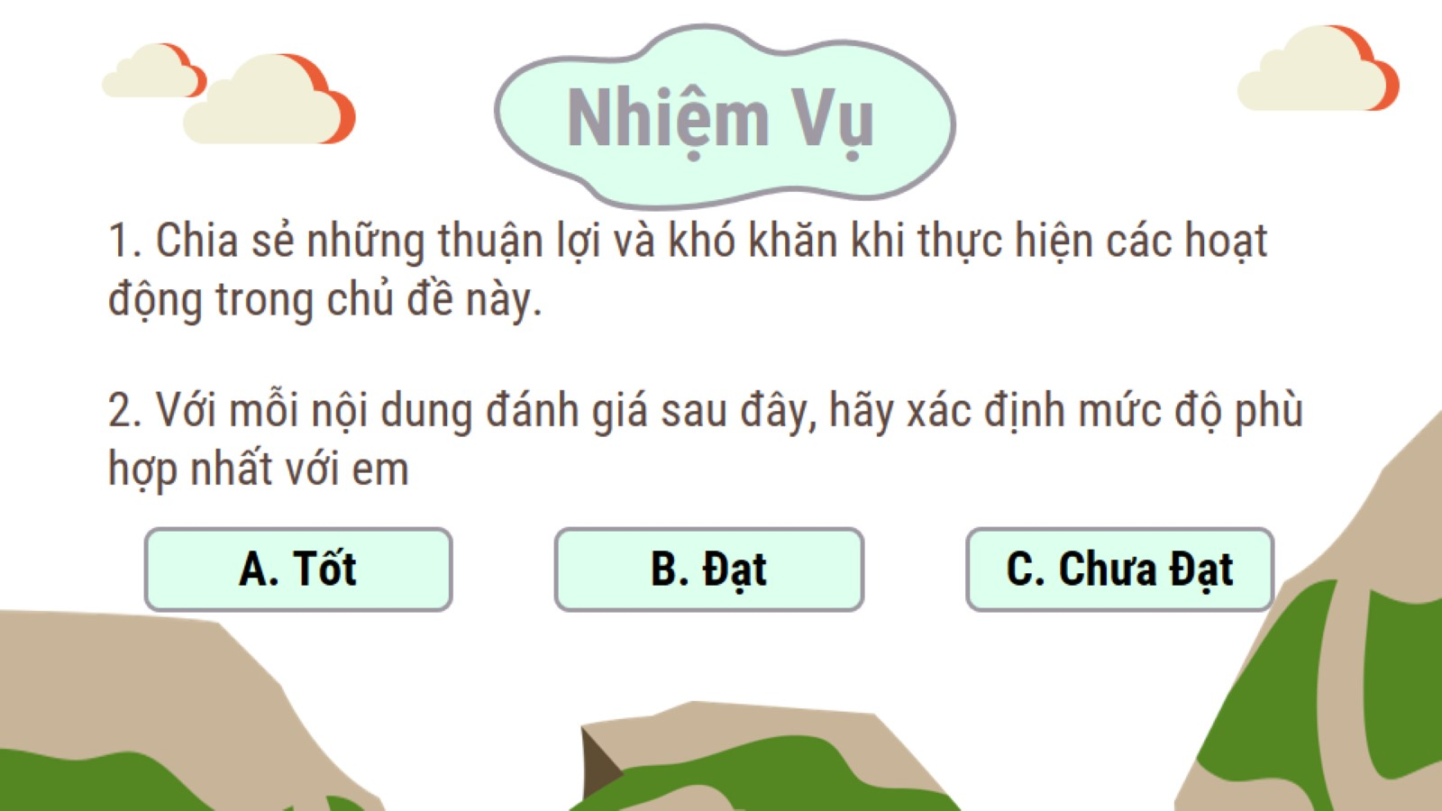
Nhiệm Vụ

Slide 50
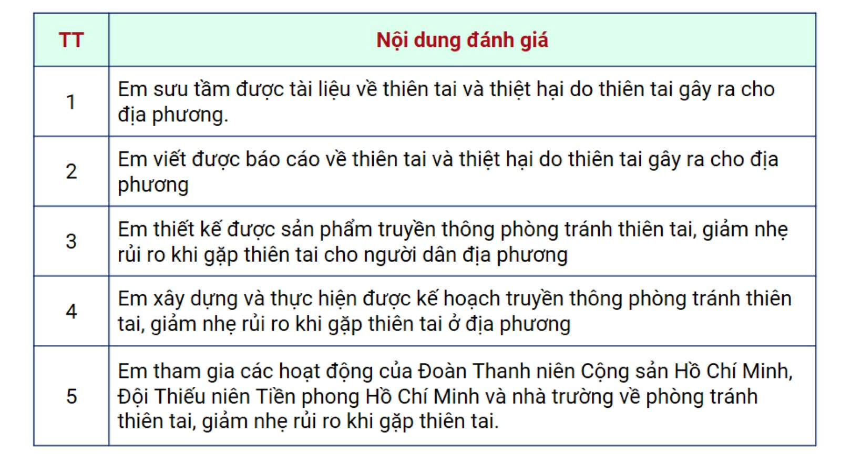

Slide 51

THANKS

